Slide 1
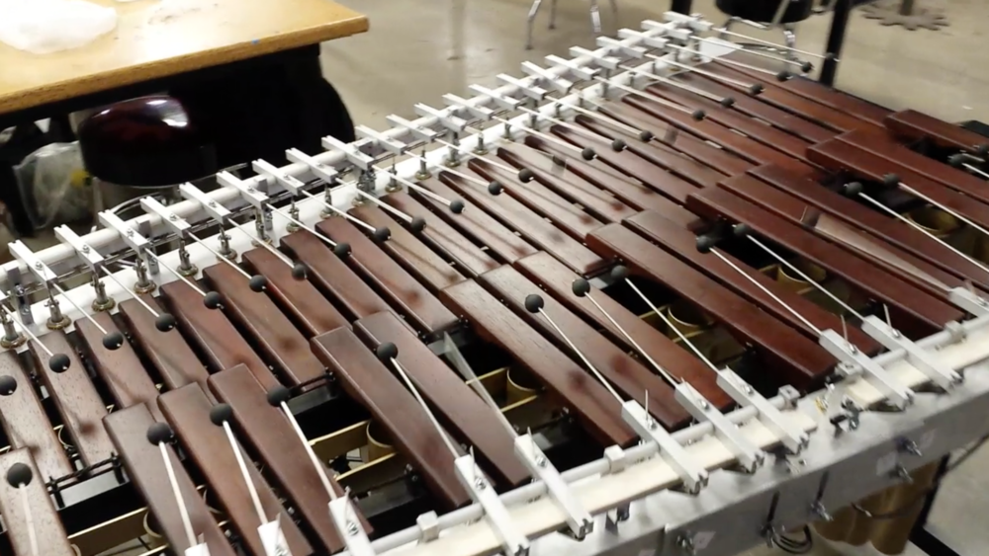
Virtuoso
Un virtuose automatisé
Quentin Salomon
Notes:
But : Le robot xylophone virtuose.

Slide 2
Un déroulement passionant
Objectifs : mariage d’art et de technologie
Analyse d’un problème technique compliqué

Slide 3




Un xylophone atypique
Actuateurs
Electronique
Lumière

Slide 4
Un xylophone atypique
Actuateurs
Electronique
Lumière

Slide 5

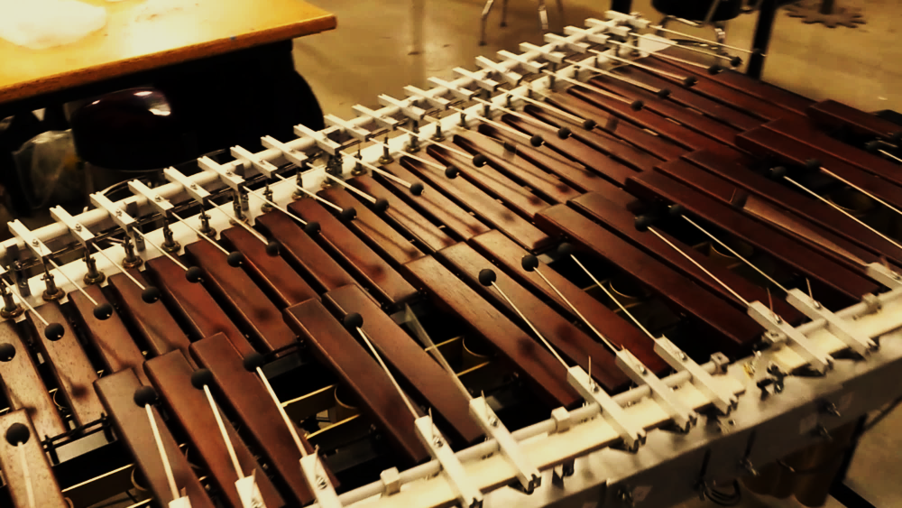



Des objectifs ambitieux
Un très large choix de partition
Une rapidité époustouflante
Une qualité sonore incroyable

Slide 6
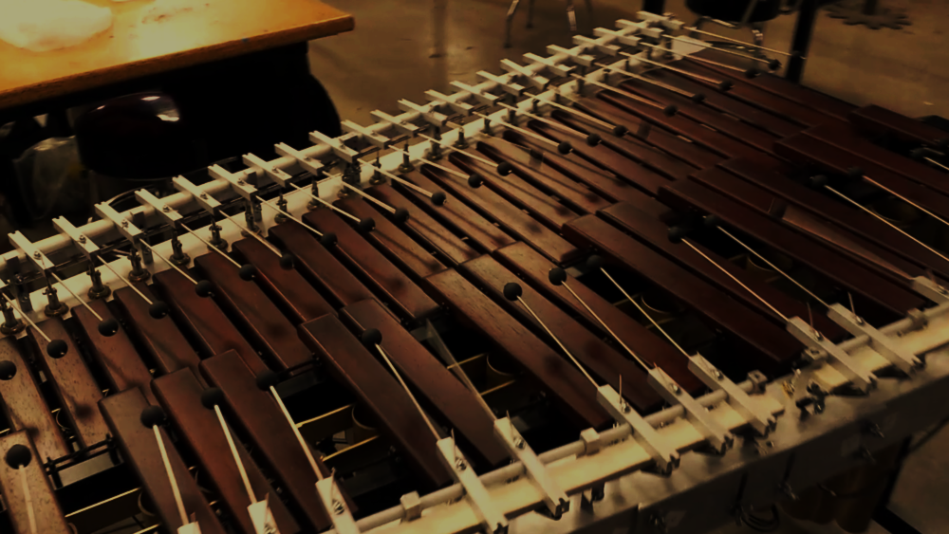
Des objectifs ambitieux
Large choix de partition
Rapidité époustouflante
Qualité de sonore incroyable

Slide 7









Communication efficace
I2C
USB
WOOPSA

Slide 8

UML

Slide 9

Visuel magnifique

Slide 10

Démonstration

